Slide 1
Programming 9_git

Slide 2
Книга Pro Git
Документация Git
Документация GitHub

Slide 3

Кто такой Git?
Git (произносится «гит») — распределённая система управления версиями. Проект был создан Линусом Торвальдсом для управления разработкой ядра Linux, первая версия выпущена 7 апреля 2005 года
Простыми словами Git - это такая программа, которая позволяет просматривать историю изменений файлов с кодом, а также хранить эти самые файлы с кодом таким образом, что мы можем в любой момент откатиться до нужной версии.
На сегодня Git самый популярный инструмент для хранения и управления версиями кода. Есть у него и аналоги, но на них мы даже и не будем тратить время, т.к. в какую компанию вы бы не пришли в 99% случаев будет использоваться система контроля версий Git в не зависимости от используемого языка программирования

Slide 4

Что можно делать в Git?
Отслеживать изменения, например: создали файл, добавили в него код, удалили из него код и т.д.

Slide 5

Что можно делать в Git?
Возможность откатиться (revert) к последней работающей версии если что-то пошло не так

Slide 6


Что можно делать в Git?
Протестировать изменения в коде не изменяя работающий оригинал. Создаем мини копию с оригиналом, модифицируем ее как хотим, тестим по полной и если ничего не отвалилось сливаем (мержим, соединяем) в оригинал

Slide 7
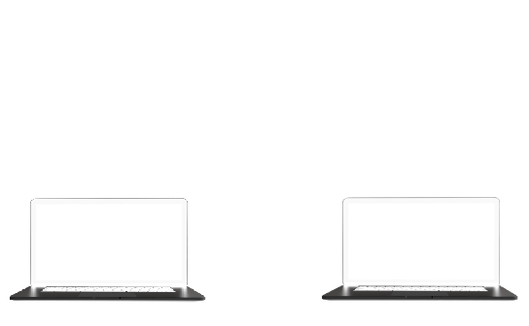
Что можно делать в Git?
Синхронизировать изменения между разными людьми или устройствами, где последняя актуальная версия кода с его историей хранится на некотором сервере

Slide 8



Git не следует путать с GitHub и прочими
Git — это инструмент, позволяющий реализовать распределённую систему контроля версий.
GitHub — крупнейший веб-сервис для хостинга IT-проектов и их совместной разработки. Веб-сервис основан на системе контроля версий Git. Git-репозиторий, загруженный на GitHub, доступен с помощью разных интерфейсов (командная строка, web и пр. графические интерфейсы).
Кроме GitHub есть другие сервисы, которые используют Git, — например, Bitbucket, Gitlab и некоторые другие. Каждый из них под капотом содержит систему Git, но отличаются они все веб интерфейсами, а также каждый из них привносит свои фичи при работе с проектами.
Мы будем работать именно с GitHub - т.к. это доступный для всех начинающих и опытных разработчиков сервис (ну и конечно один из самых популярных).

Slide 9
Getting started
Для использования git нам необходимо установить его
А также завести аккаунт на GitHub (github.com)
Если при регистрации возникают проблемы, то стоит попробовать указать gmail почту.
И если работаете из консоли - залогиниться:
$ git config --global user.name "User Name"
$ git config --global user.email username@example.com
git - утилита и она принимает множество различных флагов на вход, чтобы вспомнить можно воспользоваться --help для просмотра возможностей, например
$ git --help
$ git config --help
В VSCode дополнительно помощник с git - расширение GitLens

Slide 10
Создание Репозитория
Репозито́рий (от англ. repository — хранилище) — место, где хранятся и поддерживаются какие-либо данные. Иногда можно встретить сокращенно "repo", "git repo". А еще иногда можно услышать "репозитАрий"
Простыми словами это подобно папке с проектом, хранящей не только файлы, но и их историю изменений.
Заходим в github.com, логинимся, а далее вспоминаем как это показывали на лекции, либо гуглим, либо читаем Github doc создание репо
Если проект пустой, то необходимо инициализировать git командой
$ git init
Команды по инициализации репо обычно показываются github когда заходим в наш пустой репо

Slide 11
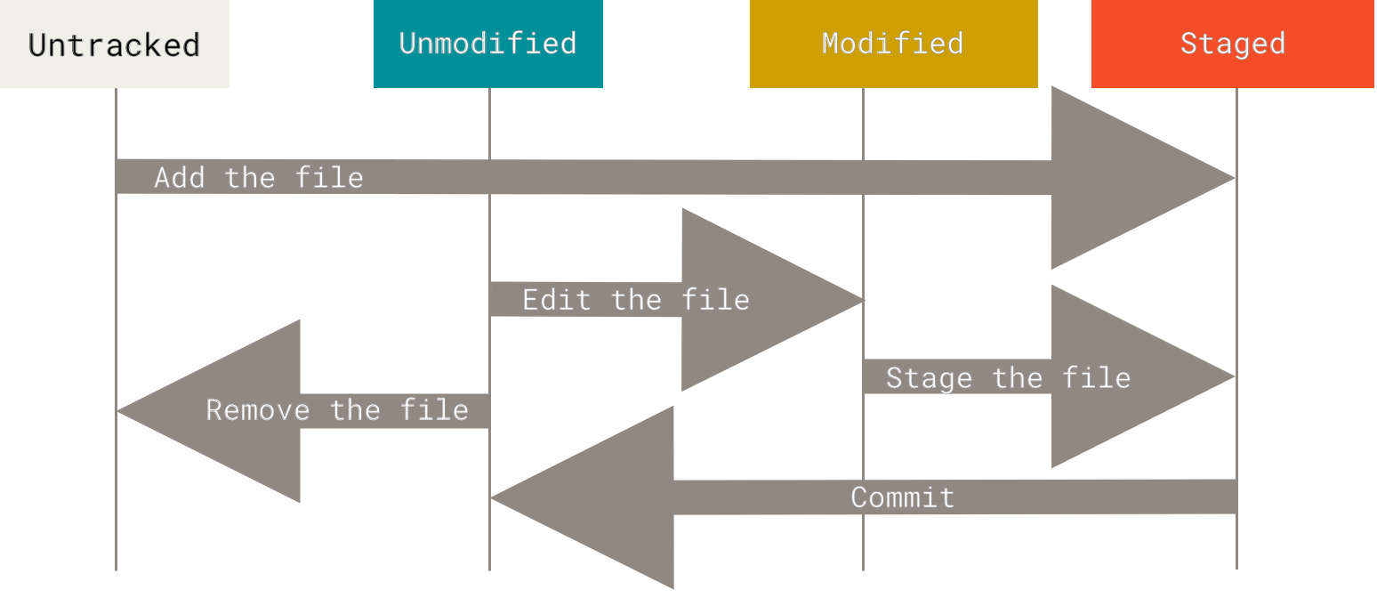
Запись изменений в репозиторий (Коммит)
https://git-scm.com/book/en/v2/Git-Basics-Recording-Changes-to-the-Repository

Slide 12
Изменение файлов
Определить состояние файлов можно командой $ git status
или в VSCode во вкладке Source Control все что в Changes - измененные, а конкретнее по букве напротив файла M = modified, а U - untracked.
При изменении отслеживаемого файла - он переходит в состоянии измененный и все эти изменения можно увидеть через команду $ git diff
или в VSCode во вкладке Source Control открыв нужный файл
"+" и/или зеленый цвет == Добавлено новое
"-" и/или красный цвет == Удалено старое
Следующий этап после модификации файлов – фиксация (индексация) их изменений, делается с помощью команды $ git add
В VSCode сделать это можно в Source Control выделив нужные файлы -> нажать ПКМ -> Stage Changes.

Slide 13
.gitignore
Часто можно встретить в корне проекта файл .gitignore. В нем прописываются пути и файлы, состояния которых полностью игнорируются (работает только для неотслеживаемых файлов).
Примеры
$ cat .gitignore
foo/*
.vscode
build/*
https://git-scm.com/docs/gitignore

Slide 14
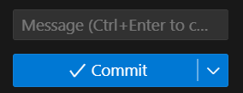
Коммит
Коммит (англ. Commit - фиксировать) - это способ сохранения изменений в коде. Каждый такой коммит содержит информацию о том, что было изменено в коде, кем были внесены эти изменения и когда. Под коммитом можно понимать некоторый снимок состояния проекта.
Важно: каждый коммит помимо инфы несет свой уникальный id из 40 символов, в составе могут быть как буквы, так и цифры. - это называется хэш коммита и по нему часто разработчики понимают версию запускаемого кода. Хэш коммита генерится с помощью крипто хэш-функции SHA-1
Теперь когда мы перенесли наши файлы в состояние staged, мы можем их закоммитить, для этого используется команда
$ git commit -m "Сообщение коммита: что поменялось“
в VSCode - прописывается сообщение над БОЛЬШОЙ синей кнопкой Commit и нажимается эта самая кнопка.
$ git commit -am "hello git"

Slide 15

Коммит

Slide 16
Как теперь просмотреть коммиты?
$ git log
В верхушке стека будут самые последние коммиты. Интересные флаги для git log также будут --pretty (oneline, short, full, fuller и format):
$ git log --oneline --graph --decorate
--oneline – показывает каждый коммит в одной строке. Кроме того, она показывает лишь префикс ID коммита.
--decorate – печатает все относительные имена показанных коммитов.
--graph - ветки визуализирует красивенько
В VSCode это будет в Source Control Graph. Можно мышкой навести на любой коммит и увидеть все тоже самое.
$ git config --global alias.lol 'log --oneline --graph --all’
$ git lol

Slide 17
Удаленные репозитории (push, clone, fetch, pull)
Основы Git - Работа с удалёнными репозиториями
Все наши коммиты на самом деле являются локальными (local), сам наш репозиторий наоборот - удаленный (remote), т.е. он хранится на некотором сервере в интернетах.
От части это полезно тем, что вы можете набрать n-ое кол-во коммитов локально и разом их запушить. А пока их копите у себя локально иногда бывает надо откатиться назад, что-то отменить
Не торопитесь пушить сразу на удаленный сервер, стоит перепроверить ничего ли не забыли
$ git push
$ git pull
$ git fetch
$ git clone
$ git remote -v
По умолчанию появится слово origin - алияс (alias - псевдоним) на нашей системе, под которым подразумевается удаленный репозиторий

Slide 18
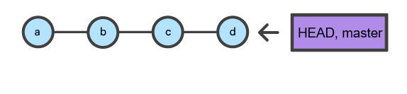
HEAD, master
first commit
add line
changes
new
feature
HEAD - ссылка (указатель) на ваш последний коммит вашей ветки. Можно глянуть cat .git/HEAD
Если указывается не ветка, а коммит в этом файле, то это значит у вас detached HEAD == вы пошли бродить по предыдущим коммитам ветки.

Slide 19
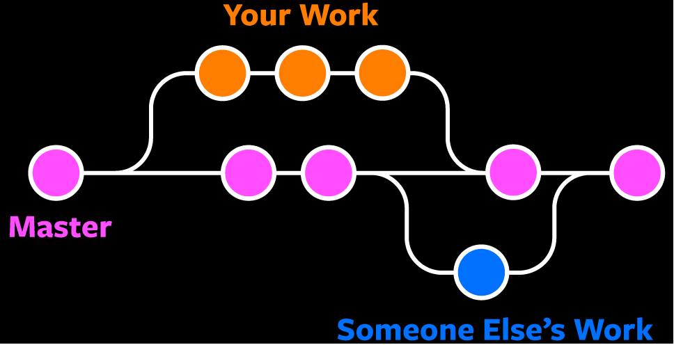

Slide 20
Ветвление
Ветка (англ. Branch) в Git — это простой перемещаемый указатель на один из коммитов.
По умолчанию, имя основной ветки в Git — master.
Ветки в Git одна из лучших фич и они довольно легковесны, т.е. их легко и быстро создать, смержить и т.д. в отличии от других систем контроля версий
Полезные команды для веток:
git switch
git switch -c
git branch
git branch <branch-name>
git branch -v
git branch -d <branch-name>
git diff
git diff <branchA> <branchB>
git checkout
git checkout -b
https://git-scm.com/book/en/v2/Git-Branching-Branches-in-a-Nutshell https://git-scm.com/book/en/v2/Git-Branching-Basic-Branching-and-Merging

Slide 21
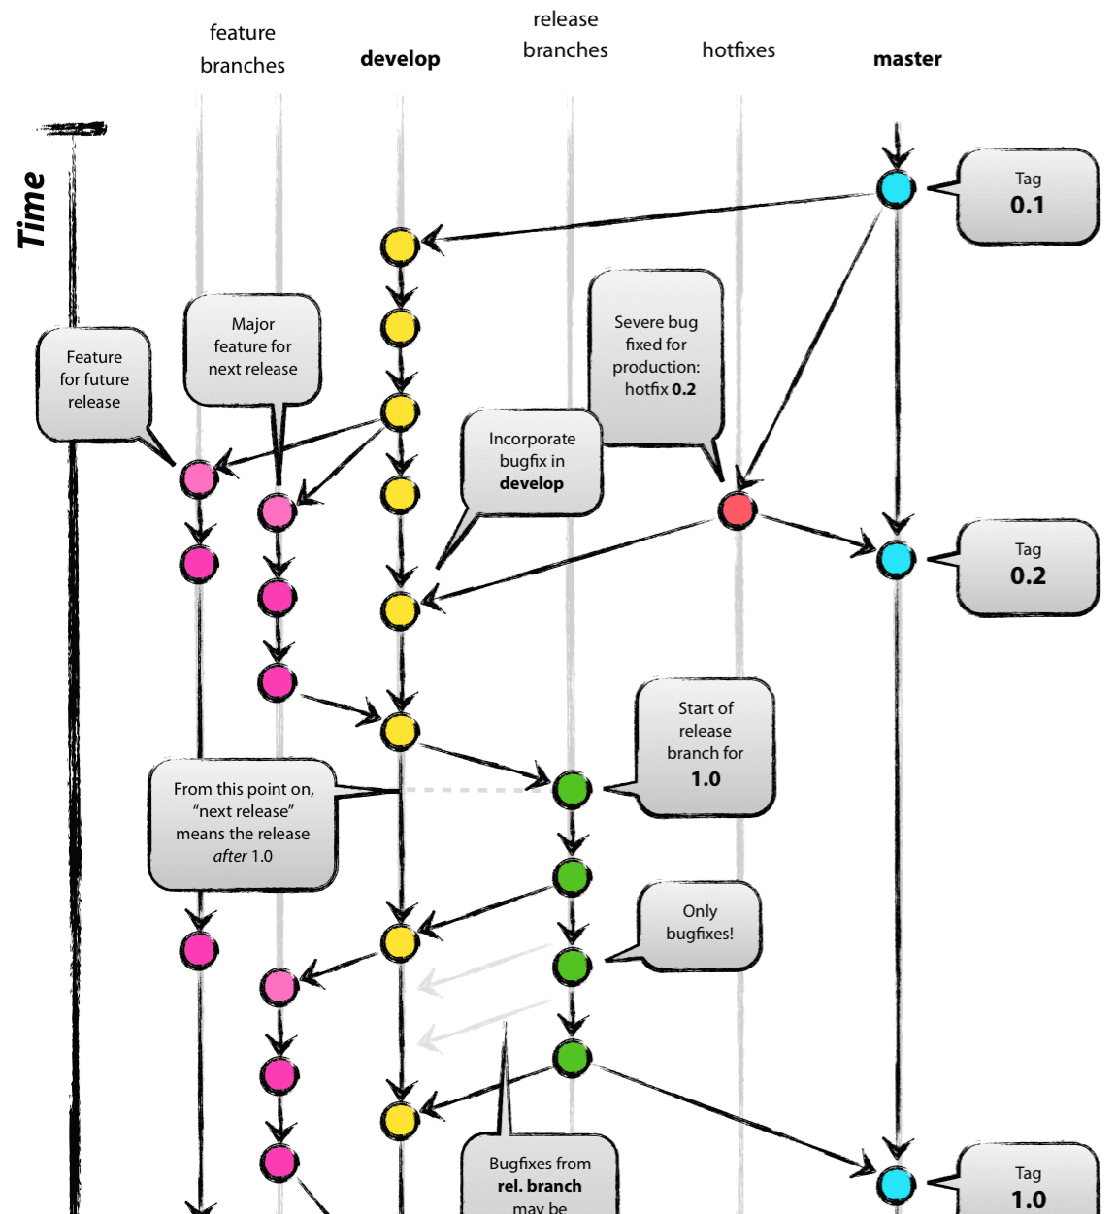
В реальной большой разработке обычно есть как минимум ветка master и develop.
В master содержатся самые стабильные версии и релизы, которые отдаются в продакшн. develop - основная ветка для разработки, в ней кипит вся разработка и мержатся все мелкие ветки с новыми фичами, затем проверяется и мержится в master.
https://nvie.com/posts/a-successful-git-branching-model/

Slide 22
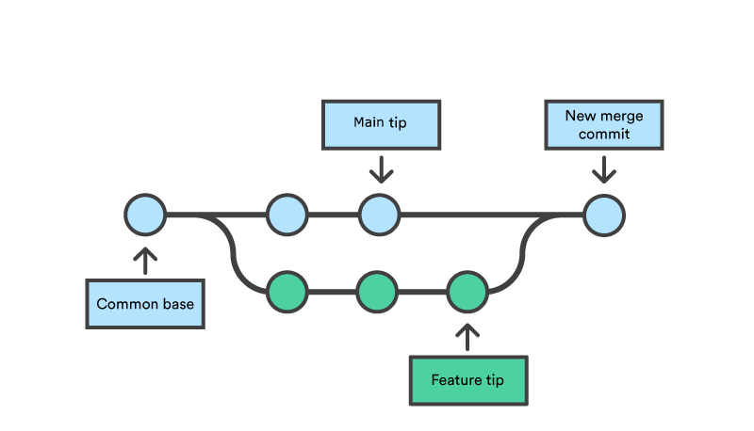
Merge
Мердж (слияние, merge) — объединение двух или более веток. В процессе мерджа изменения с указанной ветки переносятся (копируются) в текущую.
Если коммит сливается с тем, до которого можно добраться, двигаясь по истории вперёд, Git упрощает слияние, просто перенося указатель ветки вперёд, потому что в этом случае нет никаких разнонаправленных изменений, которые нужно было бы свести воедино. Это называется «fast-forward» (ff).
Кроме ff, можно увидеть еще:
--ff — (по умолчанию) попытаться выполнить перемотку (fast forward), если не удалось, то создать коммит слияния.
--no-ff — всегда создавать коммит слияния.
--ff-only — попытаться выполнить перемотку, если не удалось, завершить ошибкой.
Команды для слияния (merge):
git merge
git rebase
https://git-scm.com/docs/git-merge
https://git-scm.com/book/ru/v2/Ветвление-в-Git-Перебазирование

Slide 23
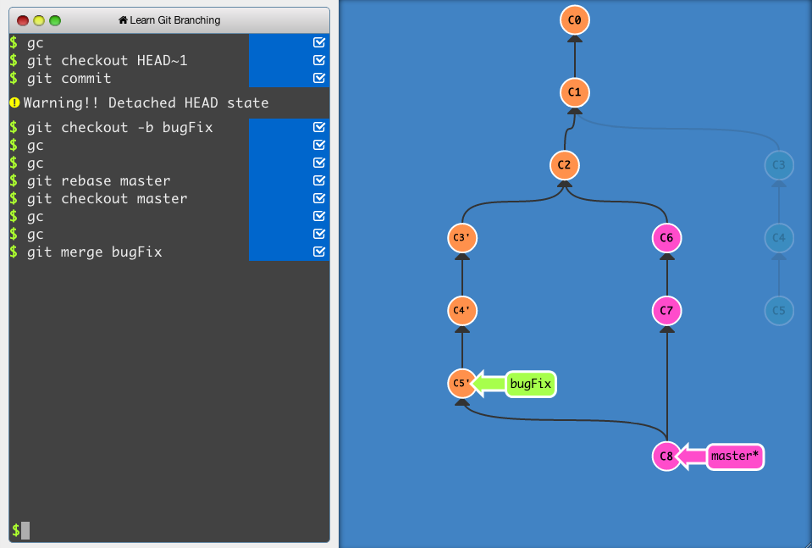
Есть интерактивный сайт, что поможет лучше понять работу веток в Git: LearnGitBranching

Slide 24

Отмена изменений
$ git commit –amend
$ git commit --amend -m "New commit message“
$ git restore --staged *файлы*
$ git reset HEAD *файлы*
$ git revert HEAD # или git revert *commit_hash*
$ git reset --soft HEAD~1
$ git reset --hard
Удаленный репо
$ git push -f # или --force, опасненько
Последняя надежда:
$ git reflog
https://ohshitgit.com/
Команда позволяющая слить к себе определённый коммит
$ git cherry-pick *<commit_sha>*

Slide 25
Git version in binary
git rev-parse --abbrev-ref HEAD
git log -1 --format=%h
git log -1 --format=%cd

Slide 26
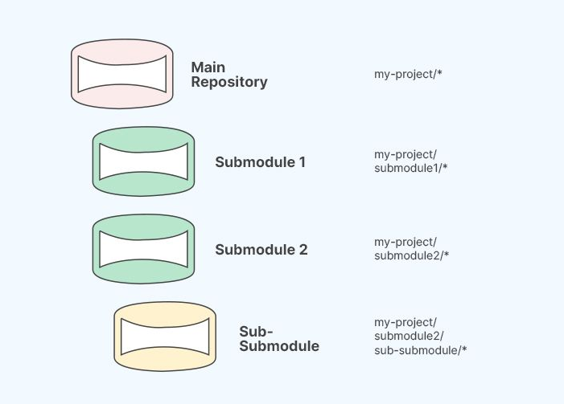
Подмодули
https://git-scm.com/docs/git-submodule
https://git-scm.com/book/en/v2/Git-Tools-Submodules

Slide 27
Stash (тайник)
git stash
git stash pop

Slide 28


Slide 29
VSCode в Github.com
Откройте свой репозиторий, например
https://github.dev/kruffka/C-Programming
и вместо .com введите .dev

Slide 30
Gitlab
А теперь рассмотрим Gitlab и красивые графы коммитов из реальных проектов..

Slide 31

https://github.com/kruffka/C-Programming

